Slide 1
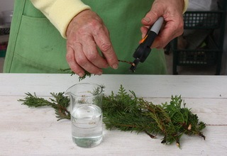
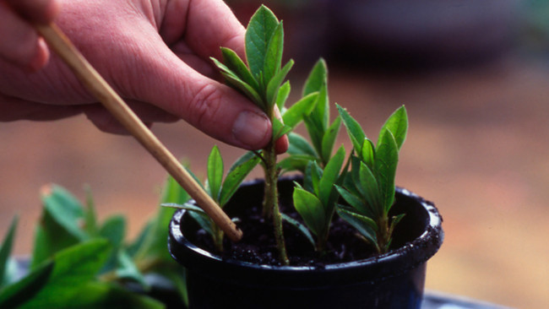
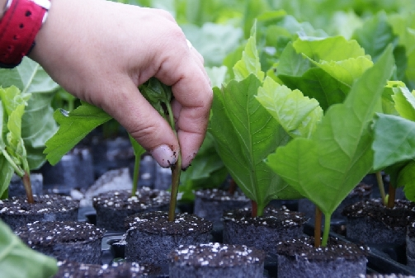
РОЗМНОЖЕННЯ
РОСЛИН

Slide 2
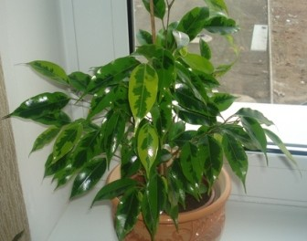
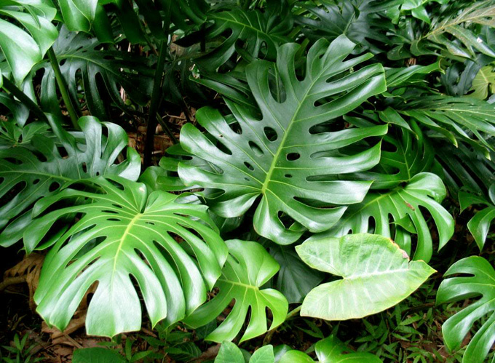
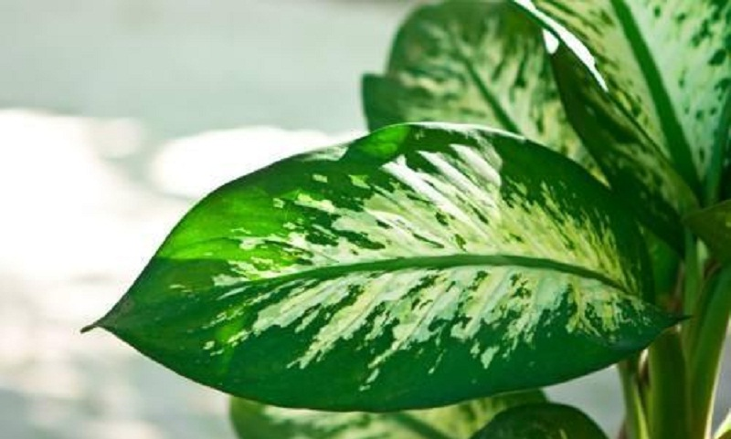
Розмноження - це збільшення кількості особин будь-якого виду організмів тим чи
іншим способом.
Організм, який народжується, називають дочірнім, або нащадком, а той, що дає початок
новій особині, - батьківським, або материнським. Під час розмноження нащадки
отримують від батьків спадкову інформацію.

Slide 3
РОЗМНОЖЕННЯ
НЕСТАТЕВЕ
СТАТЕВЕ
Відбувається за допомогою
спеціалізованих статевих клітин –
сперматозоїдів(чоловічі) і
Яйцеклітини (жіночі), під час
злиття яких утворюється
зигота – запліднена яйцеклітина, з
якої розвивається зародок нового
організму.
Переваги: поєднання ознак
материнськогоі батьківського
організмів – забезпечення
різноманітності нащадків.
Відбувається за допомогою нестатевих
клітин – спор,які потрапивши у сприятливі
умови проростають, даючи початок новим
особинам.

Slide 4
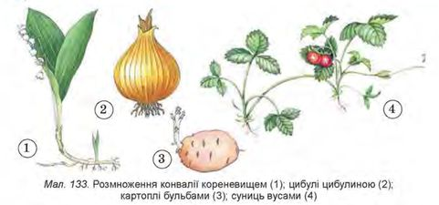
Однією з форм нестатевого розмноження є вегетативне. Це розмноження рослин
вегетативними органами, їх видозмінами (кореневищами, цибулинами, бульбами,
вусами) або їх частинами.
Так, кореневищами розмножуються багаторічні трави (пирій, конвалія, осот),
цибулинами - проліски, часник, цибуля, тюльпани, нарциси. Деякі види рослин
(картопля, топінамбур, або земляна груша) розмножуються підземними бульбами.
Наземними повзучими пагонами - вусами -розмножуються перстач та суниці

Slide 5
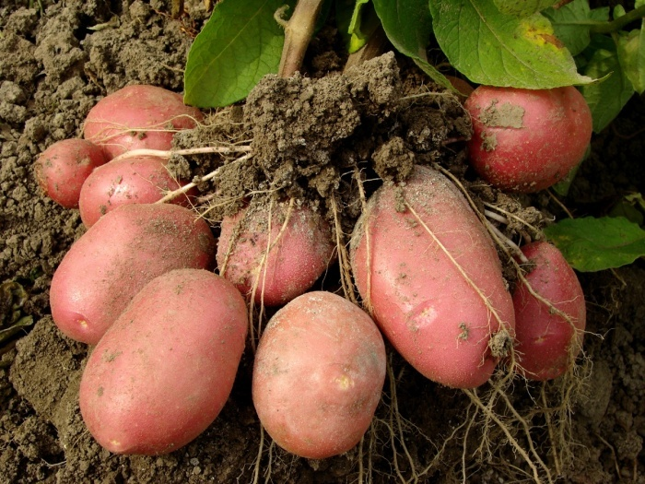
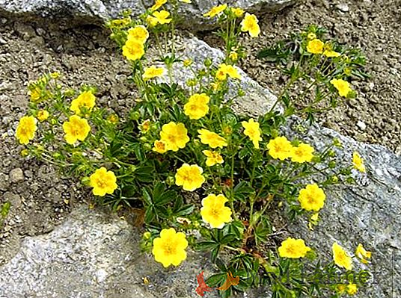
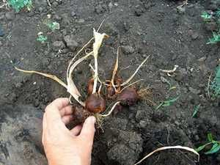

Slide 6
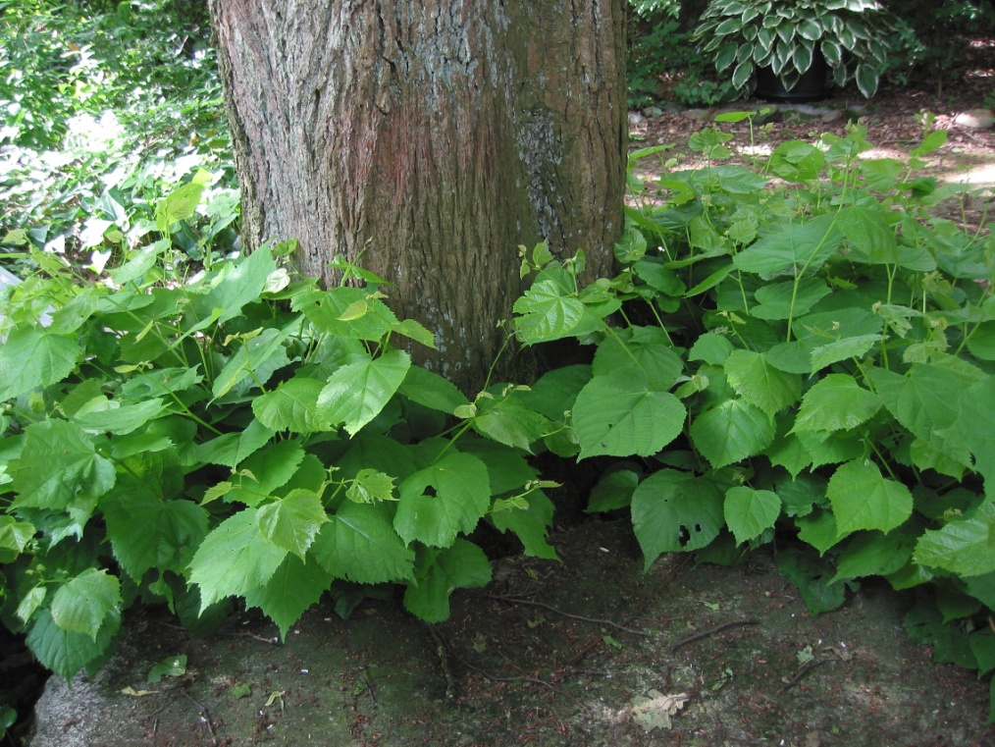
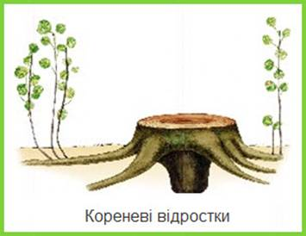
Багато рослин розмножуються паростками стеблового походження (верба, тополя,
вільха). Це пагони, на яких розташовані бруньки. З додаткових бруньок, які
закладаються на коренях певних видів рослин (наприклад, вишні, сливи, малини,
обліпихи), можуть утворюватися паростки кореневого походження. Такі рослини, як
сенполія або бегонія, здатні розмножуватися листками. Цікаво розмножуються
рослини каланхое. Між зубчиками м’ясистого листка з особливих вивідкових бруньок
розвиваються маленькі рослини з повітряними коренями. Вони згодом обпадають й
укорінюються в ґрунті.

Slide 7
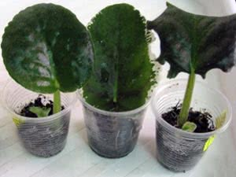
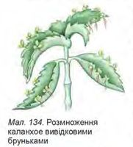
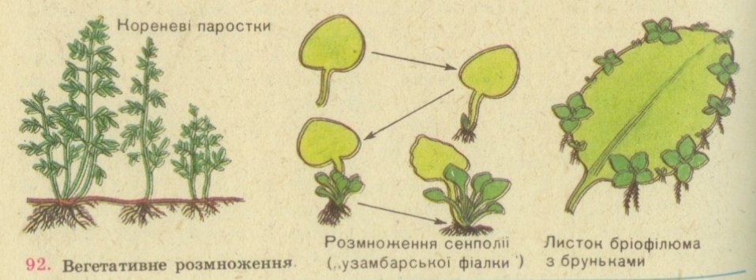

Slide 8
Які способи вегетативного розмноження людина застосовує в рослинництві?
Людина розмножує культурні рослини тими самими способами, які спостерігають у
природі.
Так, картоплю чи топінамбур розмножують стебловими бульбами, суниці - вусами,
цибулю городню, часник, тюльпани -цибулинами, вишню, сливу, малину –
кореневими проростками. Часто рослини розмножують живцюванням.
Живці - це частина вегетативного органа (кореня чи пагона) з розташованими на
ньому бруньками. Зокрема, стеблові живці - це частина пагона з вузлами,
міжвузлями та бруньками
Завдання. Переконайтеся в тому, що рослину можна виростити зі стеблового живця.
Під наглядом дорослого зріжте пагін, наприклад верби, калини або якоїсь кімнатної
рослини, і поставте його у воду. Через деякий час, після утворення додаткових коренів,
цей стебловий живець слід висадити у ґрунт. Згодом на стеблі з пазушних бруньок
виростуть молоді пагони.

Slide 9
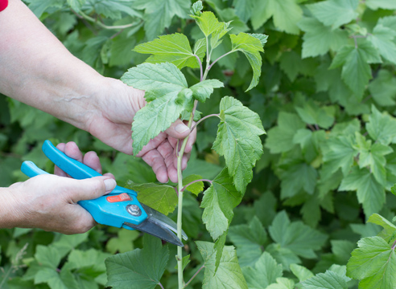
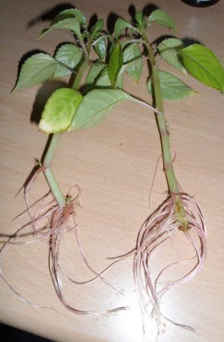
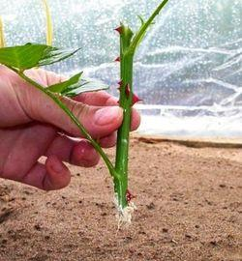

Slide 10
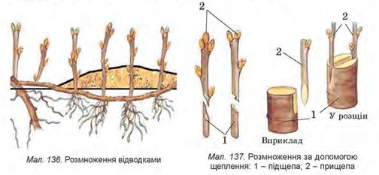
У садівництві нерідко використовують кореневі живці. їх нарізають з бічних коренів
завдовжки до 20 см (наприклад, у малини, сливи), на яких утворюються додаткові
бруньки.
У декоративному рослинництві застосовують поділ чагарників. Так розмножують
півники, флокси, примули, стокротки. Кожен кущ ділять на частини, які мають власні
корені і пагони, та висаджують у нові місця.
Смородину та аґрус можна розмножувати відводками. Для цього нижні
пагони пригинають до землі й присипають ґрунтом. Коли на них утворюються додаткові
корені, ці пагони відокремлюють від материнської рослини.
Один із способів вегетативного розмноження - щеплення. Це приживлення частини
вегетативного органа однієї рослини до іншої. Рослину, до якої прищеплюють частину
іншої, називають підщепою, а рослину, яку прищеплюють, - прищепою.

